Slide 1
Průzkum trhu a předběžné tržní konzultace v MO ČR přednáška pro MUNI Oddělení průmyslových analýz Sekce průmyslové spolupráce MO
25. 4. 2023
Mgr. Ondřej Herudek

Slide 2
Oddělení průmyslových analýz
Do r. 2022 Oddělení průzkumu trhu a analýz
Mediálně často mylně „marketingové analýzy“
Průzkum trhu a předběžné tržní konzultace pro strategické a zvlášť významné projekty
Určeny Směrnicí ministra obrany
cca 30 projektů, některé zahájeny již před existencí oddělení
Např. BVP, SHORAD, vrtulníky, tanky…
Zpracování analýz trhu, studií proveditelnosti
Technologické novinky, účast na veletrzích
Notes:
MARKETING NEEXISTUJE!!!!!!!!!!!!!!!

Slide 3
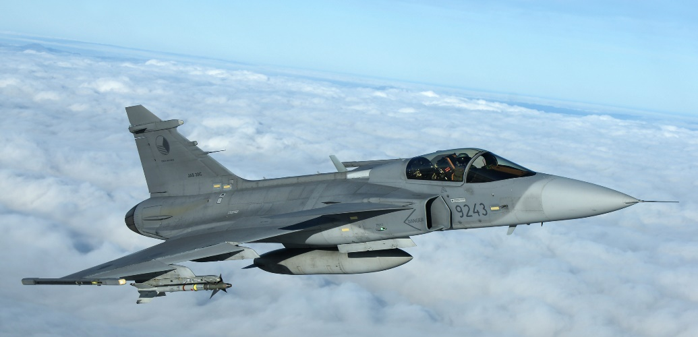
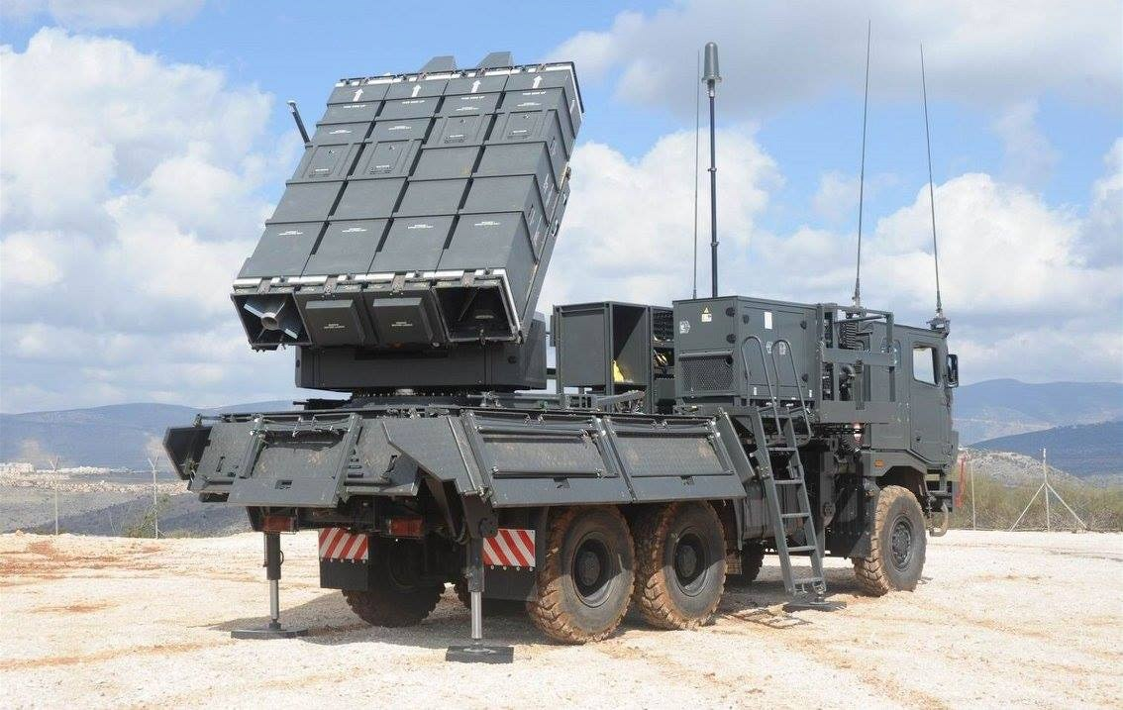
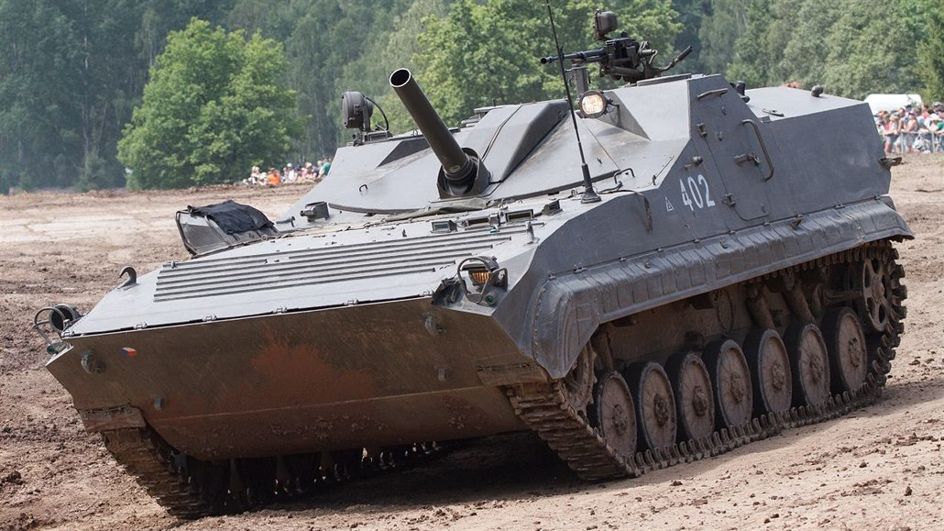
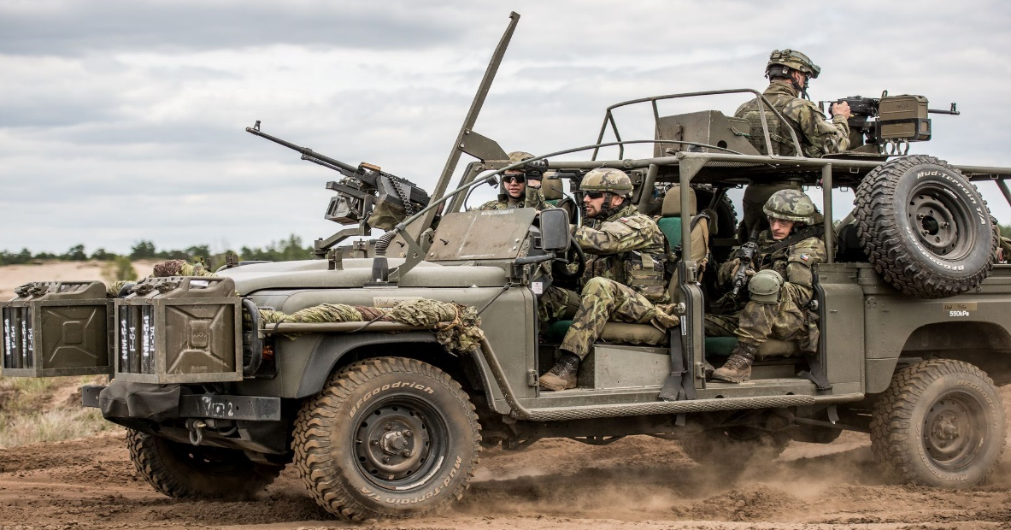
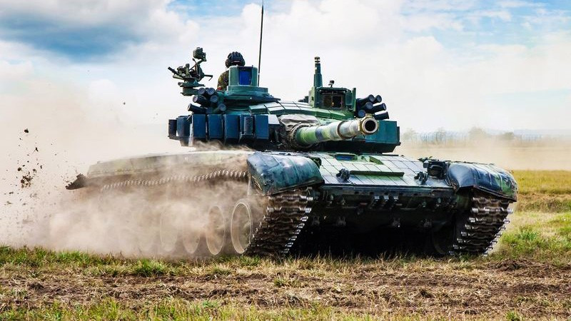
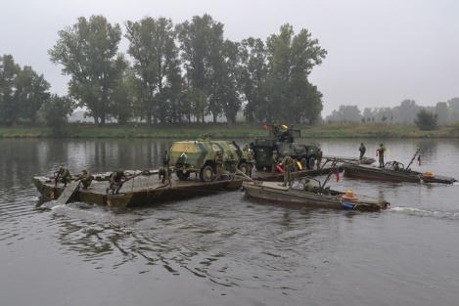

Slide 4
Akviziční proces a životní cyklus
AAP-20, STANAG 4728, ČOS 051662
Britský cyklus CADMID
MO ČR/AČR
PŘEDKONCEPCE
CONCEPT
KONCEPČNÍ
KONCEPCE
ASSESSMENT/ANALYSIS
ANALYTICKÁ
VÝVOJ
DEMONSTRATION
AKVIZIČNÍ
PRODUKCE
UŽÍVÁNÍ
MANUFACTURE
VYUŽÍVÁNÍ
IN-SERVICE
VYŘAZENÍ
ZABEZPEČENÍ
DISPOSAL
VYŘAZENÍ
Notes:
RMO 55/2017

Slide 5
PT vs. PTK
Průzkum trhu = otevřené zdroje informací
Předběžné tržní konzultace (§33 ZZVZ) = oslovení firem
„Zákon nereguluje formu průzkumu trhu. Může se jednat o informace uvedené na internetu či v jiných veřejných zdrojích. Pokud se však dodavatelé do průzkumu trhu aktivně zapojí, jedná se o předběžné tržní konzultace, které mohou mít vliv na informace uváděné v zadávací dokumentaci.“
(HERMAN, P., FIDLER, V. a kol.: Komentář k zákonu o zadávání veřejných zakázek, 2. vyd. Plzeň: Aleš Čeněk, 2016, 639s. ISBN 978-80-7380-660-6.)

Slide 6
Proč?
Ověření realizovatelnosti
Stanovení předpokládané hodnoty veřejné zakázky (jeden ze způsobů dle §16 ZZVZ)
3E a řídící kontrola
Plánování
Jedna ze vstupních informací pro odhad nákladů životního cyklu

Slide 7
REALIZOVATELNOST
Ověření realizovatelnosti akvizice
DOSTUPNOST – jestli požadovaný produkt existuje a je na trhu vůbec dostupný,
CENA – orientační pořizovací, + případně související výdaje
POČET – jestli lze produkt v požadovaném množství získat, příp. výrobní kapacity výrobce
ČAS/TERMÍN – jestli výrobce/dodavatel může produkt dodat v požadovaném termínu
Notes:
Ověřuje se při:
Tvorbě střednědobého plánu (čl. 13 odst. 2 RMO č. 66/2012) - manažer cíle
Přípravné fázi projektu (čl. 7 odst. 3 NVMO č. 44/2014) a tvorbě zadávací listiny projektu (čl. 4 RMO č.103/2013) – vlastník projektu/ vedoucí org. celku
Schválení specifikace a položek akvizičního plánu (NVMO č. 60/2017) - zadávající
Přípravě k registraci akce (čl. 14 písm. a), b), d) RMO č. 55/2017) - zadávající

Slide 8
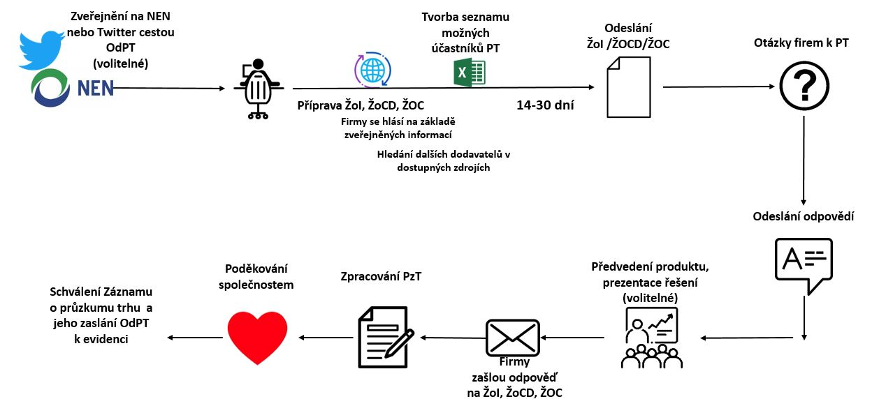
Proces průzkumu trhu/PTK zjednodušeně

Slide 9
Nástroje
Bilaterální jednání s výrobci a dodavateli.
Žádost o informace (Request for Information, RFI);
Žádost o cenu a dostupnost (Request for Price and Availability);
Průmyslový den;
Předvedení produktu;

Slide 10
Průmyslový den k projektu Automobil osobní terénní, 2017

Slide 11
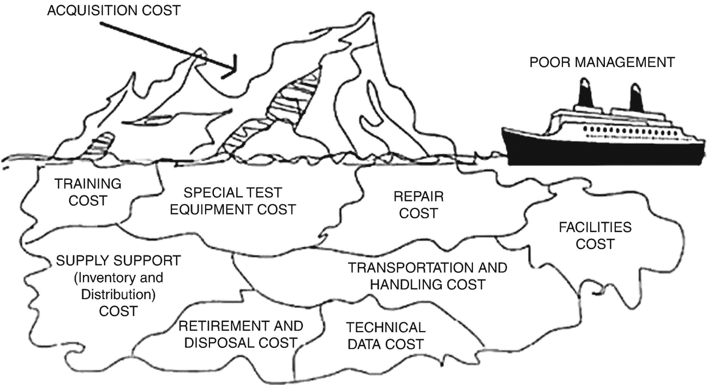
Na co se ještě ptáme?
Odhad nákladů živ. cyklu
Oblasti integrovaného log. zabezpečení (ILS)
Náhradní díly, údržba a opravy, výcvik, školení, dokumentace, skladování, infrastruktura…
Předpokládaný nárůst cen v %
Možnosti kontraktu
Business-to-Government
Government-to-Government
Typické platební podmínky, měna $ € £

Slide 12
Výstupy pT a PTK
Záznam o průzkumu trhu
Analýza trhu
Studie proveditelnosti
Studie proveditelnosti
Analýza trhu
ZPT
Množství informací
Čas
N-5
N-4
N-3
N-2
Časové zařazení je orientační, řídí se vždy rozhodnutím manažera projektu!

Slide 13
A co dál?
Analýza trhu
Specifikace majetku
Zadávací podmínky
Smlouva
Čas

Slide 14
Výzvy a třecí plochy
Pravidlo č. 2 – „vždycky to tak bylo“
Neochota hledat jiné řešení
Nereálné požadavky
„Lehké víceúčelové auto - 35 tun a musí to plavat“
Neověření realizovatelnosti
„Zjistil(a) jsem jenom cenu…na internetu…“
Subjektivní hodnocení
„Je to nejlepší zbraňový systém na světě.“
Notes:
§ 248 TrZ - porušení předpisů o pravidlech hospodářské soutěže
§ 256 TrZ – sjednání výhody při zadání veřejné zakázky, při veřejné soutěži a veřejné dražbě
§ 257 TrZ – pletichy při zadání veřejné zakázky a při veřejné soutěži

Slide 15
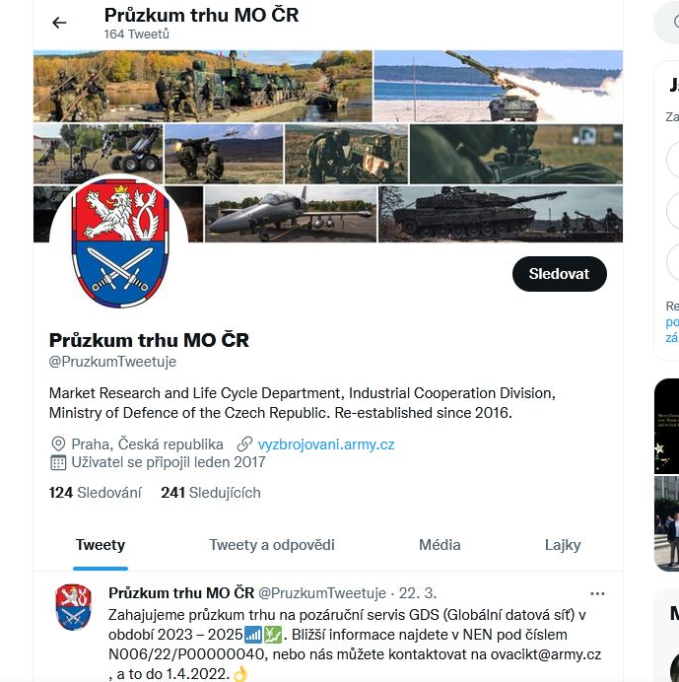
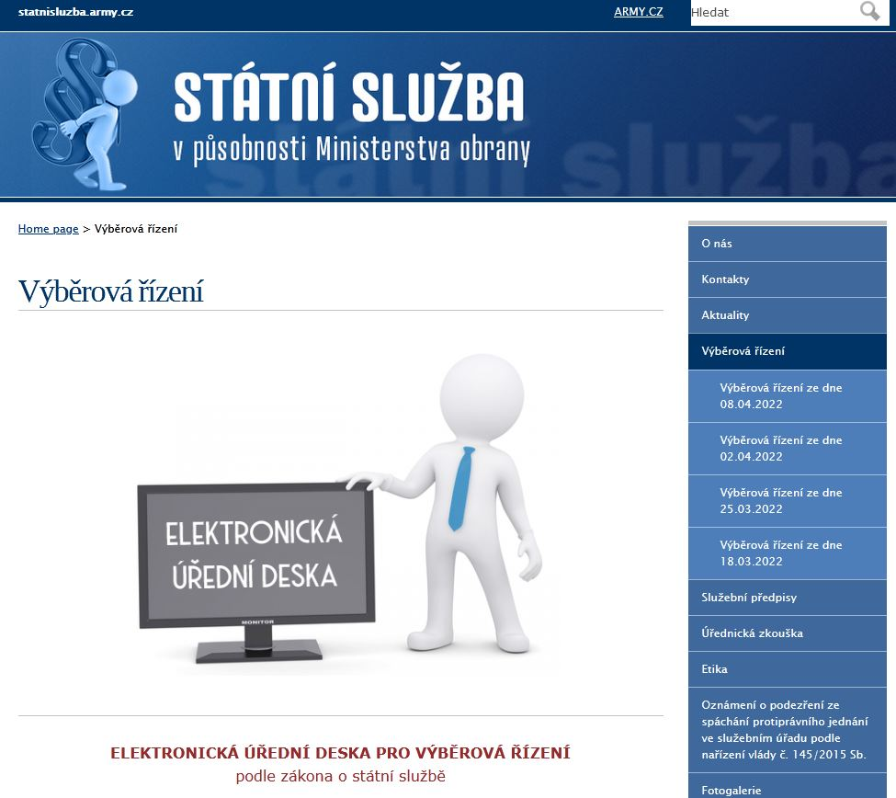
Kontakty a příležitosti
@PruzkumTweetuje
e-mail: herudeko@army.cz
www.statnisluzba.army.cz
https://portal.isoss.cz

Slide 16
DOTAZY

